Slide 1
项目进展报告
——测试规格说明书修订
苏若 孟翰 孙敏芳 李璇

Slide 2
测试规格说明书修订
一、文档格式相关的修订
二、文档内容描述相关修订
三、测试用例相关的修订

Slide 3
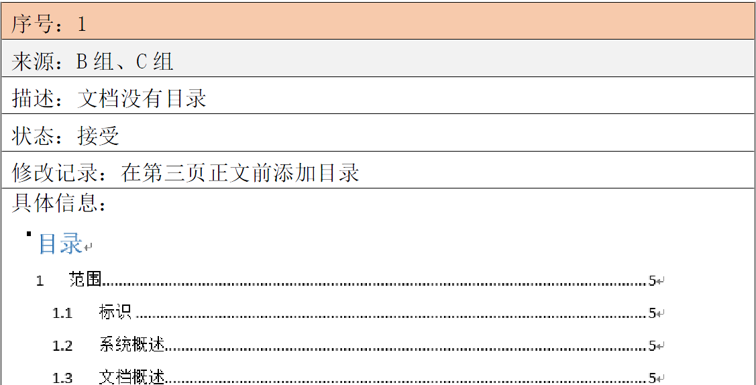
文档格式相关的修订

Slide 4
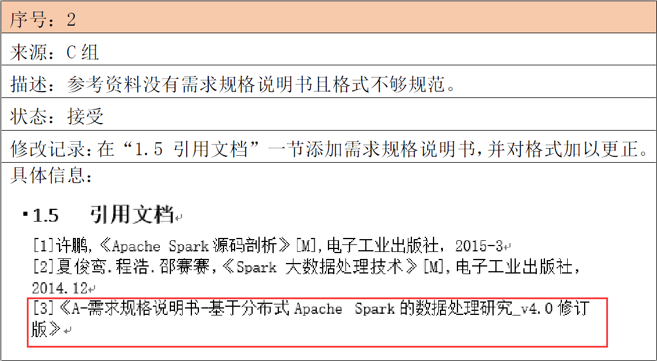
文档格式相关的修订

Slide 5
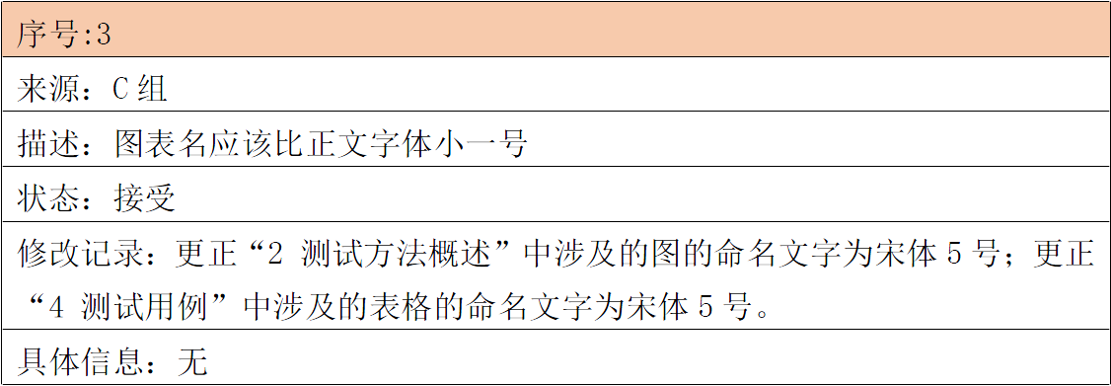
文档格式相关的修订

Slide 6
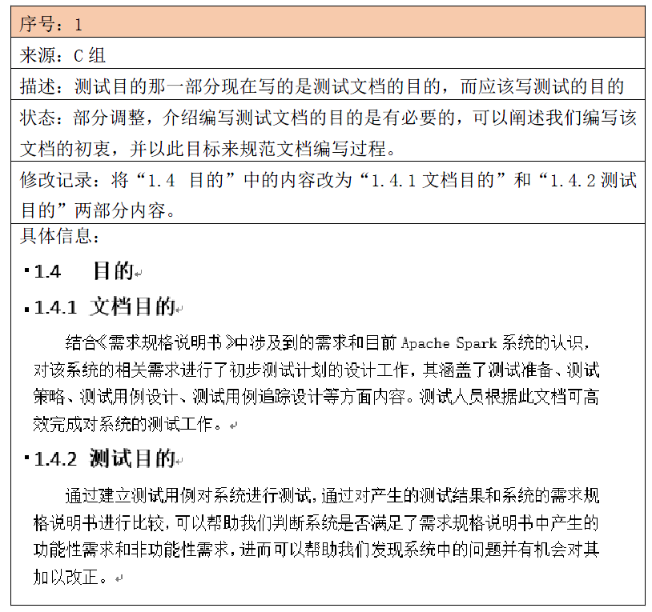
文档内容描述相关修订

Slide 7
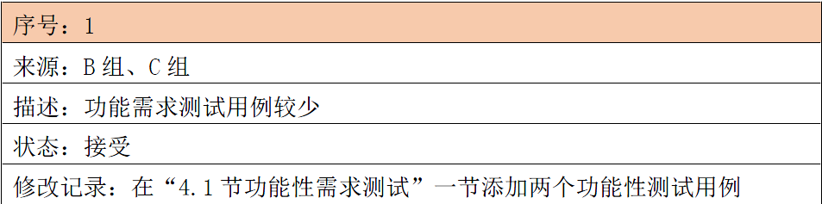
测试用例相关的修订

Slide 8
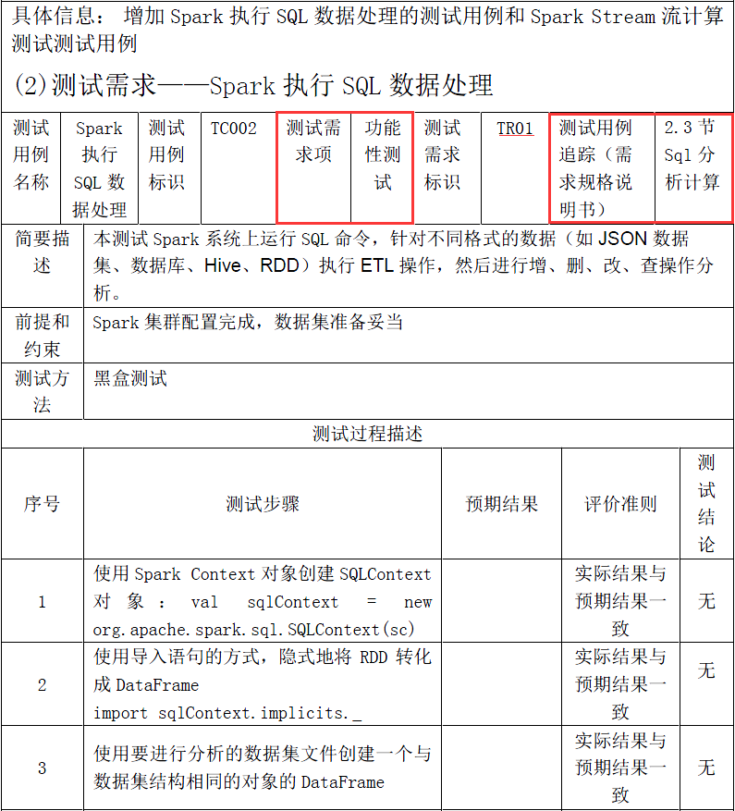
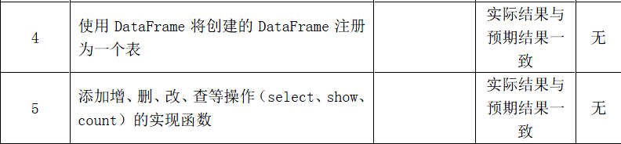
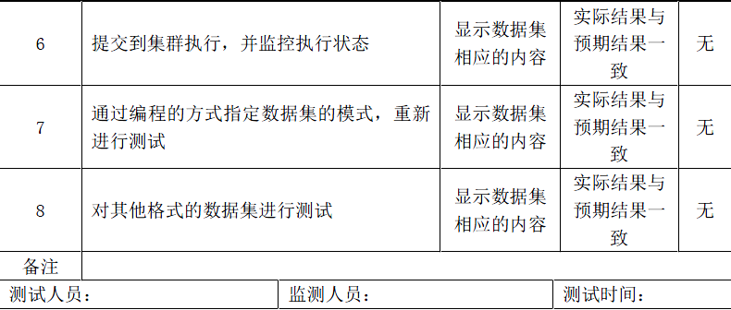
测试用例相关的修订

Slide 9
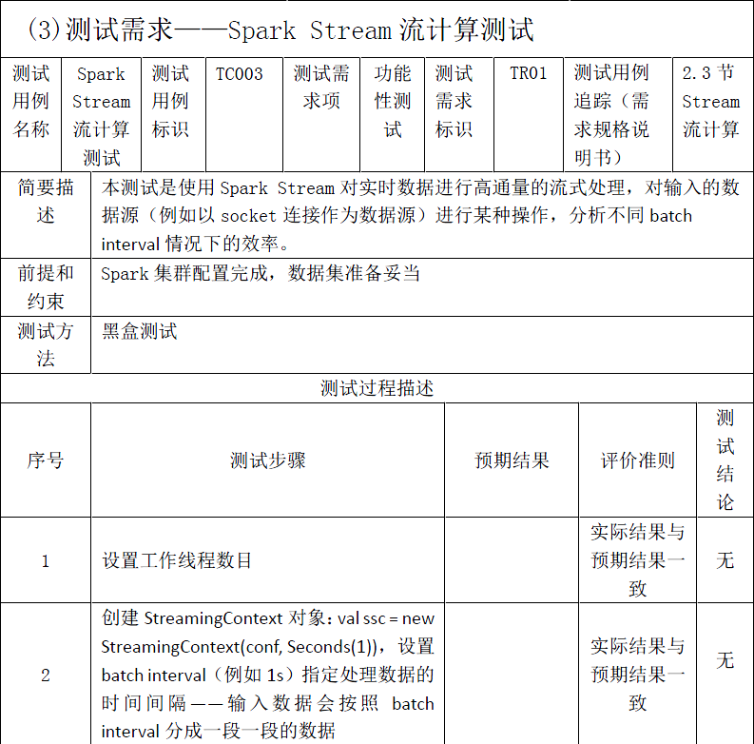
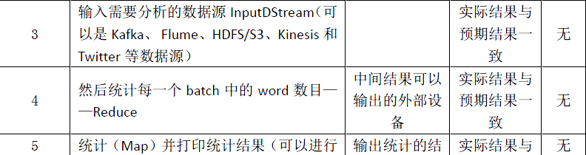
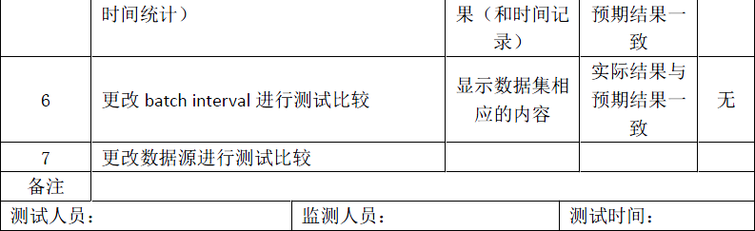
测试用例相关的修订

Slide 10
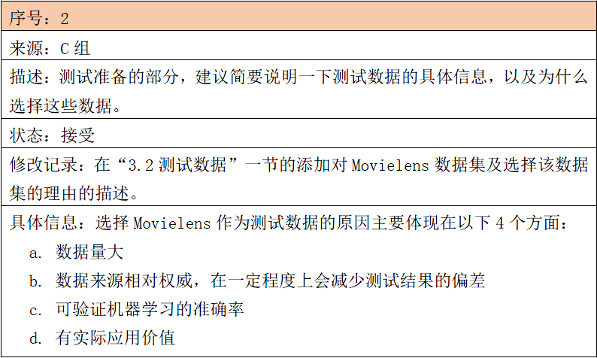
测试用例相关的修订

Slide 11
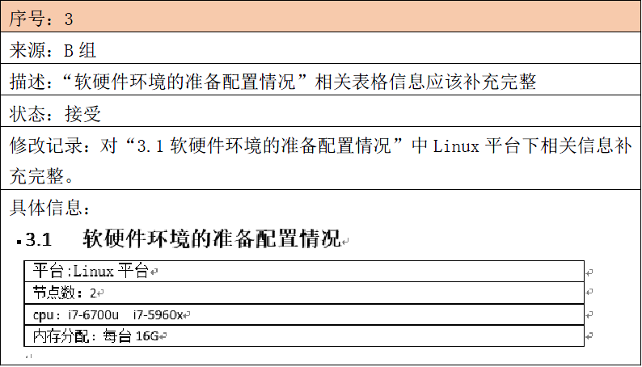
测试用例相关的修订

Slide 12
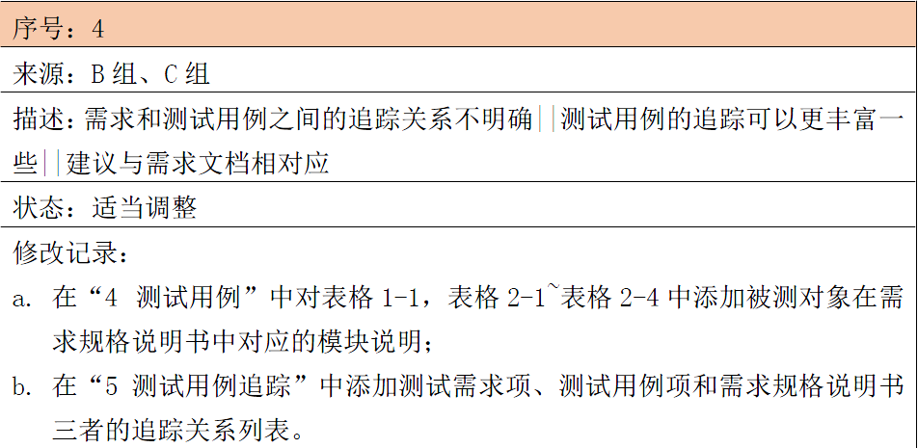
测试用例相关的修订

Slide 13
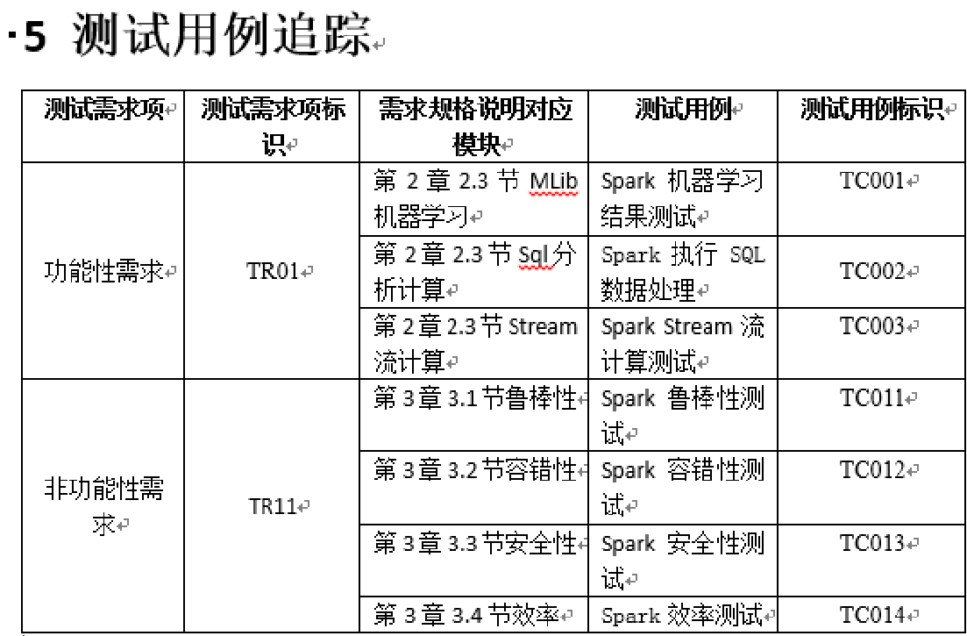
测试用例相关的修订

Slide 14
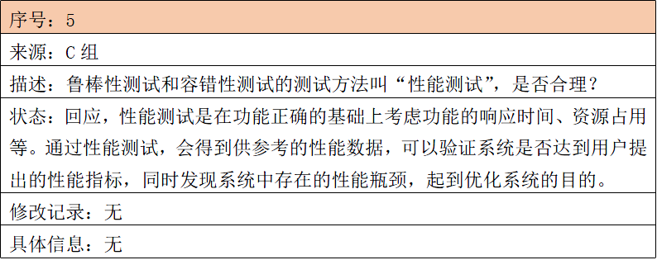
测试用例相关的修订

Slide 15
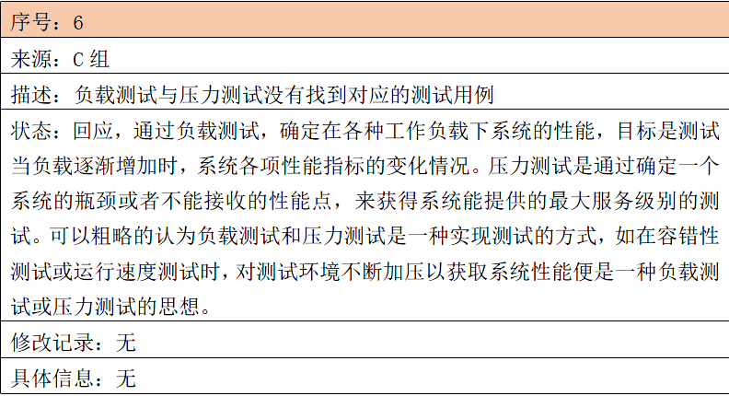
测试用例相关的修订

Slide 16
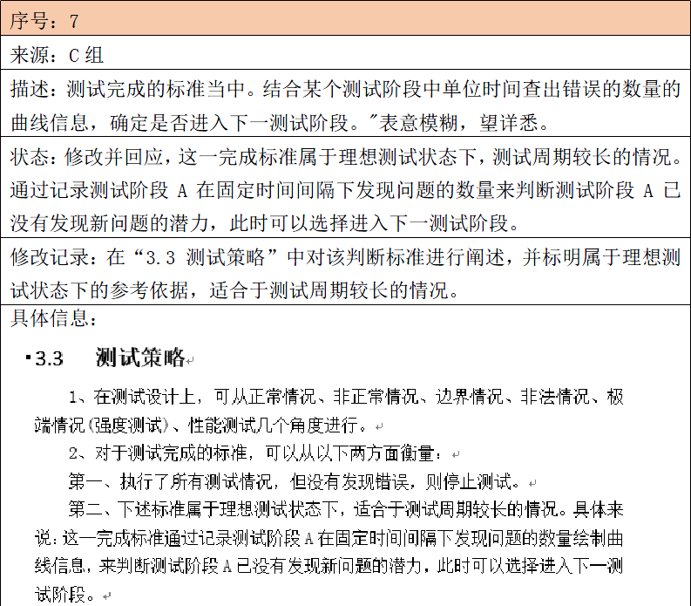
测试用例相关的修订

Slide 17
谢谢！

